Slide 1
[Path To Yggdrasil]
PYG 보스 시스템 문서이다.

Slide 2

분류
#
사용 스킬의 분류”TargetType”
대상을 지정하는 값으로 1은 자신을 포함하는 아군, 2는 적군, 3은 자신 을 포함한 모든 대상이다.
옆의 이미지에서 파랑색 범위가 스킬의 효과 범위라고 했을 때 1이면 보스와, 몬스터 2에 효과가 부여되는 식이다.
몬스터
#
플레이어
2
1
1
2
Notes:
https://assetstore.unity.com/packages/3d/characters/creatures/fightbear-134908

Slide 3
거리
#
몬스터
거리”SkillDistance”는 다음과 같다.
거리는 대상자는 선택하기 위한 용도이다.
거리가 0일 경우 시전자 본인을 표시한다.
좌측의 이미지 기준으로 주황색 == “SkillDistance = 1” 파랑색 == “SkillDistance = 2” 하늘색 == “SkillDistance = 3” 의 안에 있는 “TargetType”의 대상을 찾는다.
동일하게 범위”SkillRange”도 적용한다.
단 범위는 범위의 적을 대상으로 한다.
#
플레이어
2
1
1
2
Notes:
https://assetstore.unity.com/packages/3d/characters/creatures/fightbear-134908

Slide 4
형태
범위”SkillRange”는 다음과 같다.
범위는 아래와 같은 5개로 나뉜다. 1. 광역 2. 대상 3. 확산 4. 도넛 5. 소환
1
2
1
1
3
4
1
1
Notes:
https://assetstore.unity.com/packages/3d/characters/creatures/fightbear-134908

Slide 5
분류
전투 범위
전투 범위
보스 몬스터가 전투에 들어가는 범위
*추격, 전투범위는 없을 수 있다. 단 범위가 0일 경우에도 상태는 조건부로 넘어갈 수 있다.
CRange
Notes:
https://assetstore.unity.com/packages/3d/characters/creatures/fightbear-134908

Slide 6
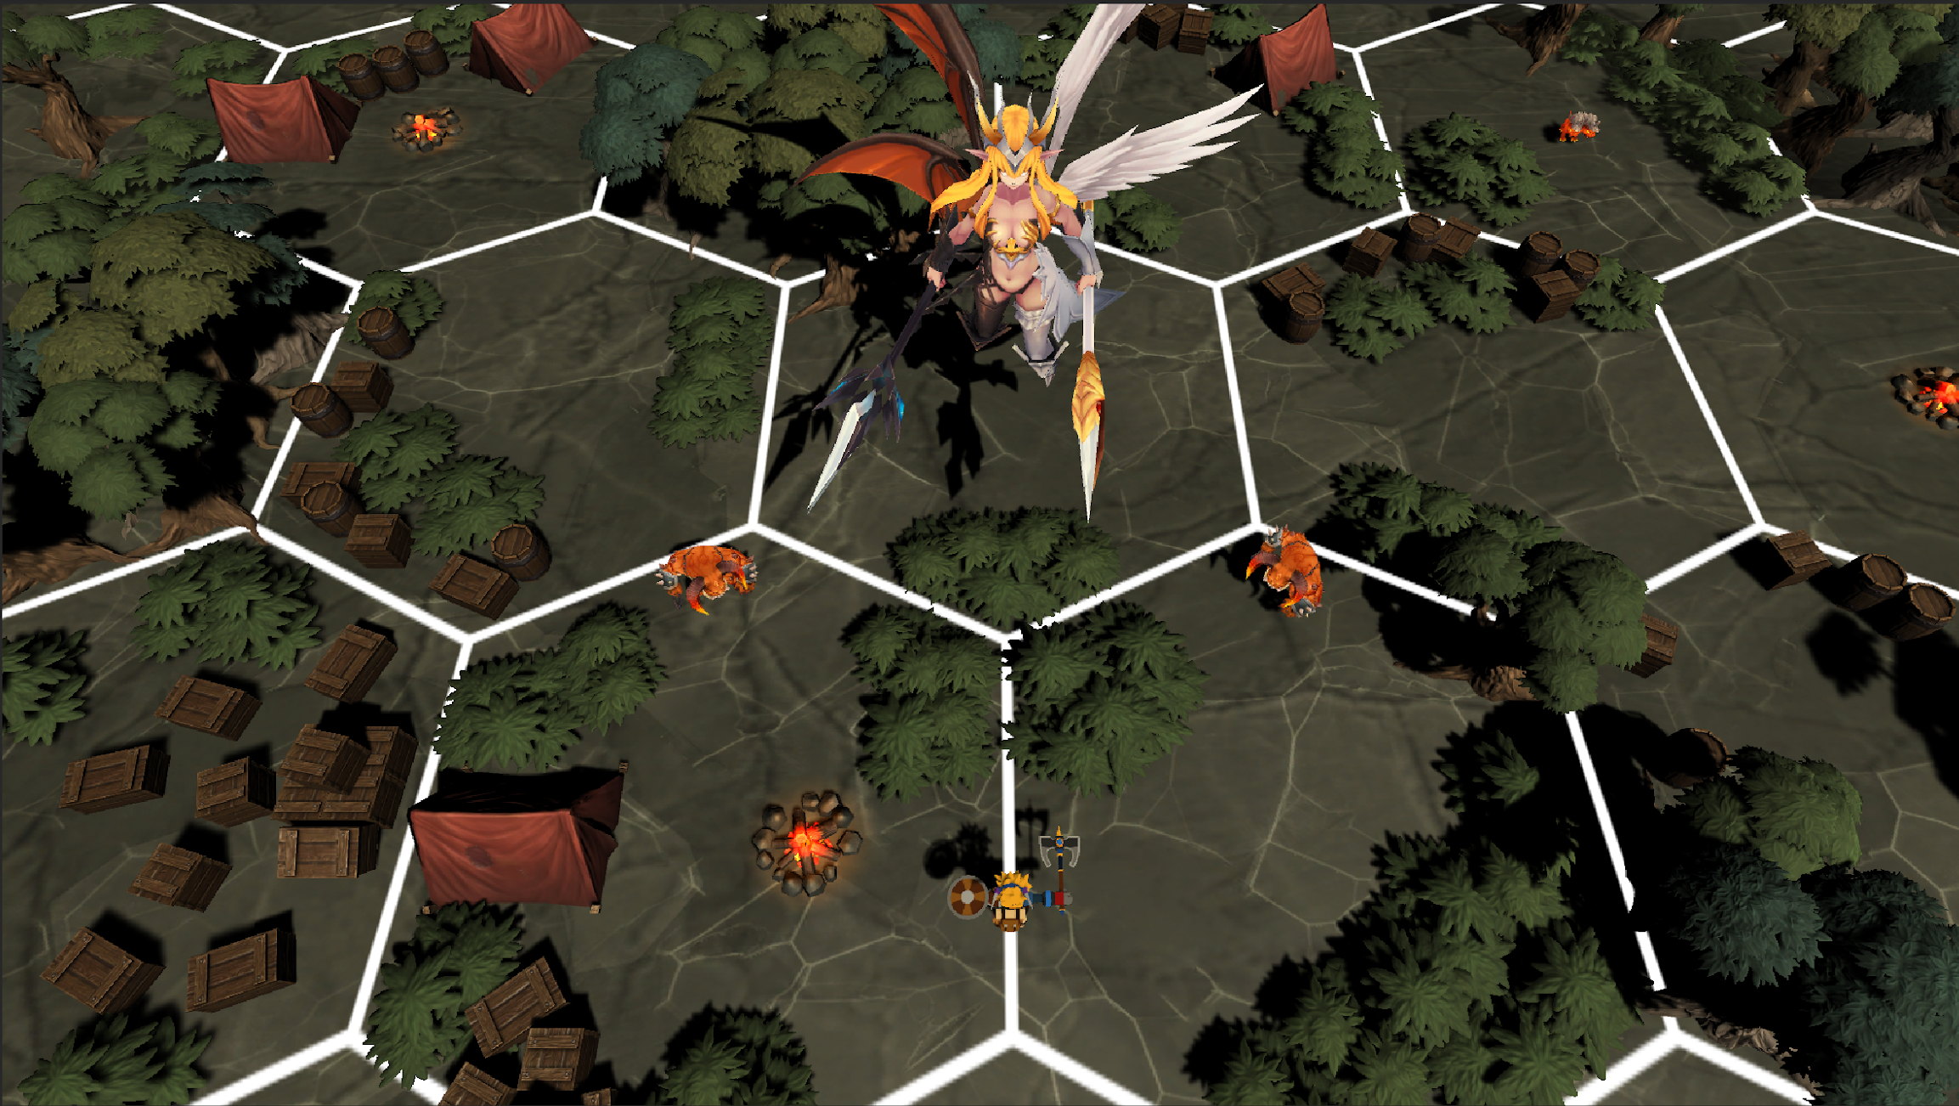
스태미나
스태미나
스태미나는 MaxStamina값으로 설정한다.
*스테미나 소모는 스킬에서 소모량이 정해진다.
*스킬은 스태미나를 사용하며 게이지가 모두 회복 된 이후 다음 행동을 한다.
* 보스의 이동 속도는 스태미나 회복 속도에 영향을 준다.
*이동시 스테미나 소모는 고정된다.
Ex 이동속도10 = 초당 10씩 회복
Notes:
https://assetstore.unity.com/packages/3d/characters/creatures/fightbear-134908

Slide 7
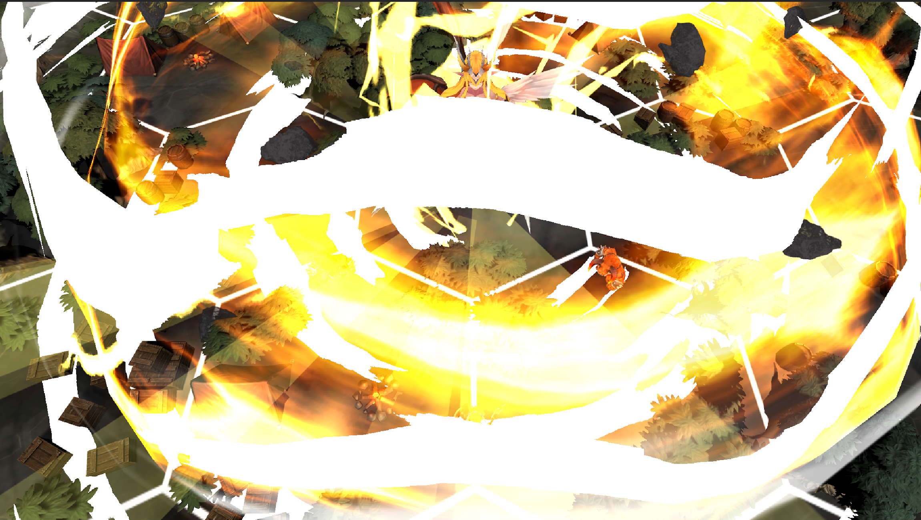
보스 스킬
보스 스킬
보스는 기본적으로 4개의 스킬을 사용한다.
*스킬의 범위 표시는 사전에 이펙트를 주어 표시하며 스킬 데이터에서 처리한다.
스킬은 BossSkill 엑셀 데이터에서 인덱스 값을 불러온다.
* BossSkill 테이블은 작업중에 있습니다.

